Slide 1
公職人員財產申報職務異
動通報程序與利益衝突法
迴避法之基本認知
桃園市教育局政風室 黃法儒科員

Slide 2
財產申報裁罰案例：
臺北高等行政法院 100 年度簡字第 389 號判決
案例事實
甲為OO委員會組長，明知應依規定於98年12月31日前申報財產，卻無正當理由不為申報，延至99年1月16日始行申報，遭裁處罰鍰3萬5千元。

Slide 3
財產申報裁罰案例：
甲抗辯：
1.未曾接獲政風室以傳真及電子郵件發送之申報通知，且電子郵件地址係甚少使用之信箱，且該信箱當時發生無法收發之資訊技術問題，政風室就此等重要訊息，未採正式公文送達。
2.於97年第1次申報雖曾接獲申報通知，但卻未告知其往後年度應主動辦理定期申報，其因不諳規定，致延遲申報，並非無正當理由。

Slide 4
財產申報裁罰案例：
法官判決：
1.按公職人員財產申報法第12條第3 項前段規定所稱「無正當理由未依規定期限申報」，乃著重在「不為申報」之消極事實，不問其「不作為」係出於故意或過失，故公職人員既知其有申報財產之義務，逾越法定期限，無正當理由未辦理財產申報者，無論其不為申報係因故意或過失，均應受罰。

Slide 5
財產申報裁罰案例：
法官判決：
2.申報人自應於法定期間內主動辦理，受理申報機關並無通知之義務，其通知僅具服務性質，而非謂受理申報機關有依法送達之義務，甲主張因遠距通訊問題未接獲政風室傳真、電子郵件或正式公文通知云云，縱認屬實，亦難以未接獲申報通知為未依限申報之正當理由。

Slide 6
財產申報裁罰案例：
法官判決：
3.應申報財產之公職人員，為政務官或至少為主管級之公務人員，本即事多任重。每年定期申報之期間為2個月，即係考量公職人員業務繁忙，公餘時間有限，因而訂定較為寬裕之申報期間，以利查詢財產狀況並據以申報，依限申報財產應無事實上之困難，是尚難以公務繁忙為未依限申報之正當理由，並執為免責之論據。

Slide 7
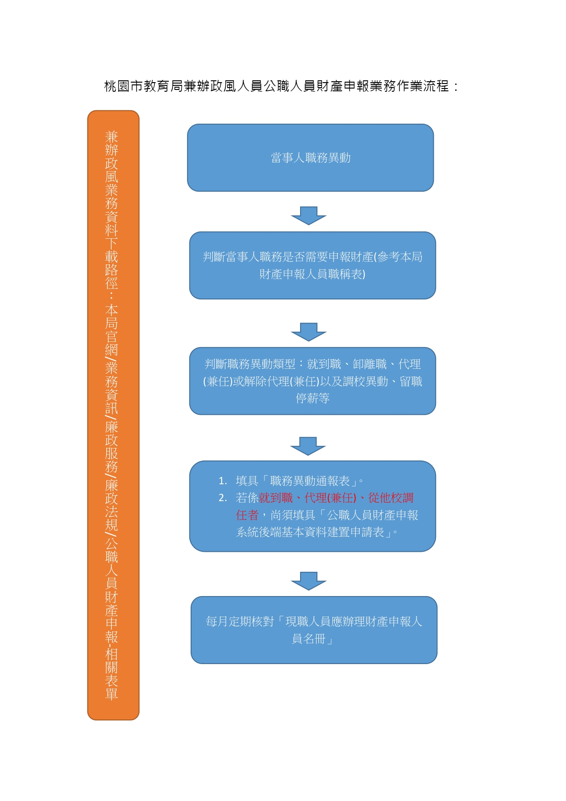
公職人員財產申報職務異動通報程序

Slide 8
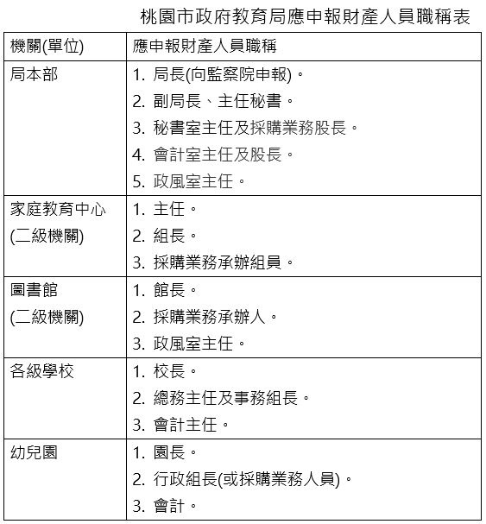
公職人員財產申報職務異動通報程序

Slide 9
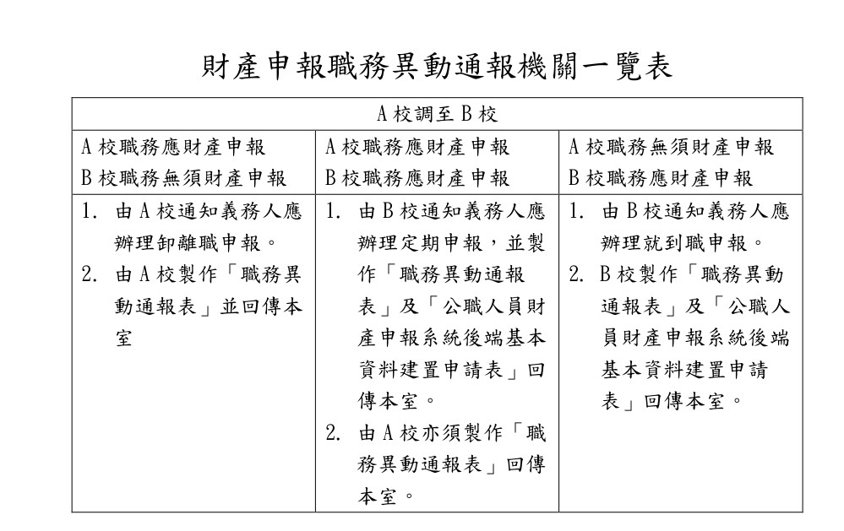
公職人員財產申報職務異動通報程序

Slide 10
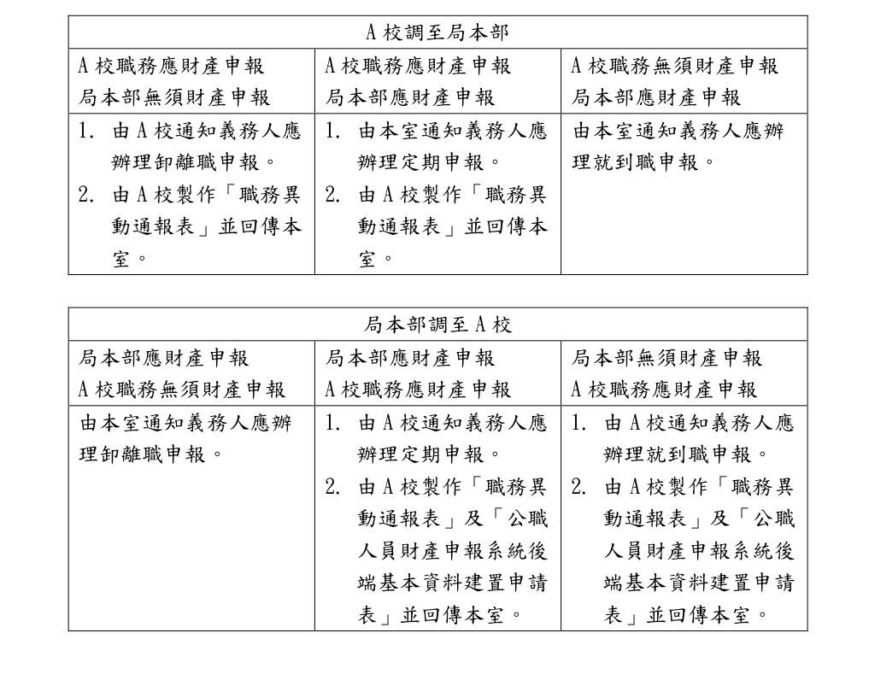
公職人員財產申報職務異動通報程序

Slide 11
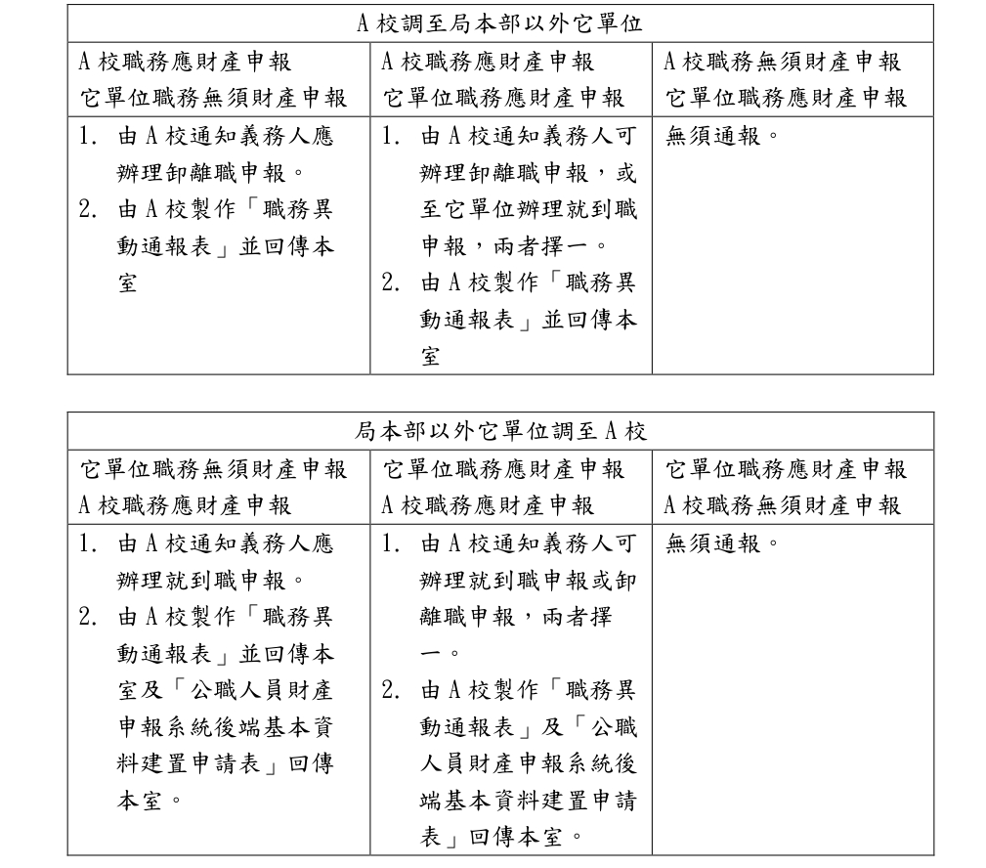
公職人員財產申報職務異動通報程序

Slide 12
公職人員財產申報職務異動通報程序
Q1：A校總務主任調B校校長，申報類別？通報機關？
A1：定期申報；A校B校均應通報。
Q2：A校總務主任調B校教務主任，申報類別？通報機關？
A2：卸(離)職申報，A校通報。
Q3：A校出納組長調B校事務組長，申報類別？通報機關？
A3：就(到)職申報，B校通報。

Slide 13
公職人員財產申報職務異動通報程序
Q4：A校事務組長調教育局終身學習科科員，申報類別？通報
機關？
A4：卸(離)職申報，A校通報。
Q5：社會局會計室股長調A校會計室主任，申報類別？通報機
關？
A5：辦A校就(到)職申報或辦社會局卸(離)職申報，擇一申報，
A校通報。

Slide 14
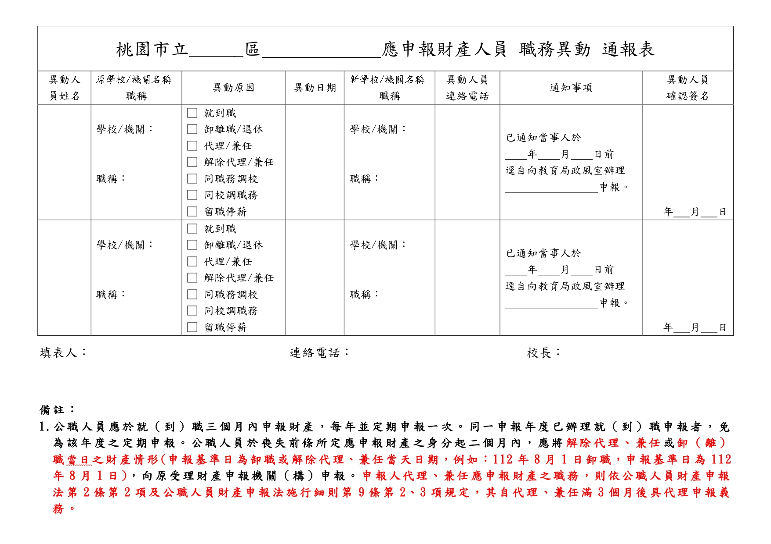
公職人員財產申報職務異動通報程序

Slide 15
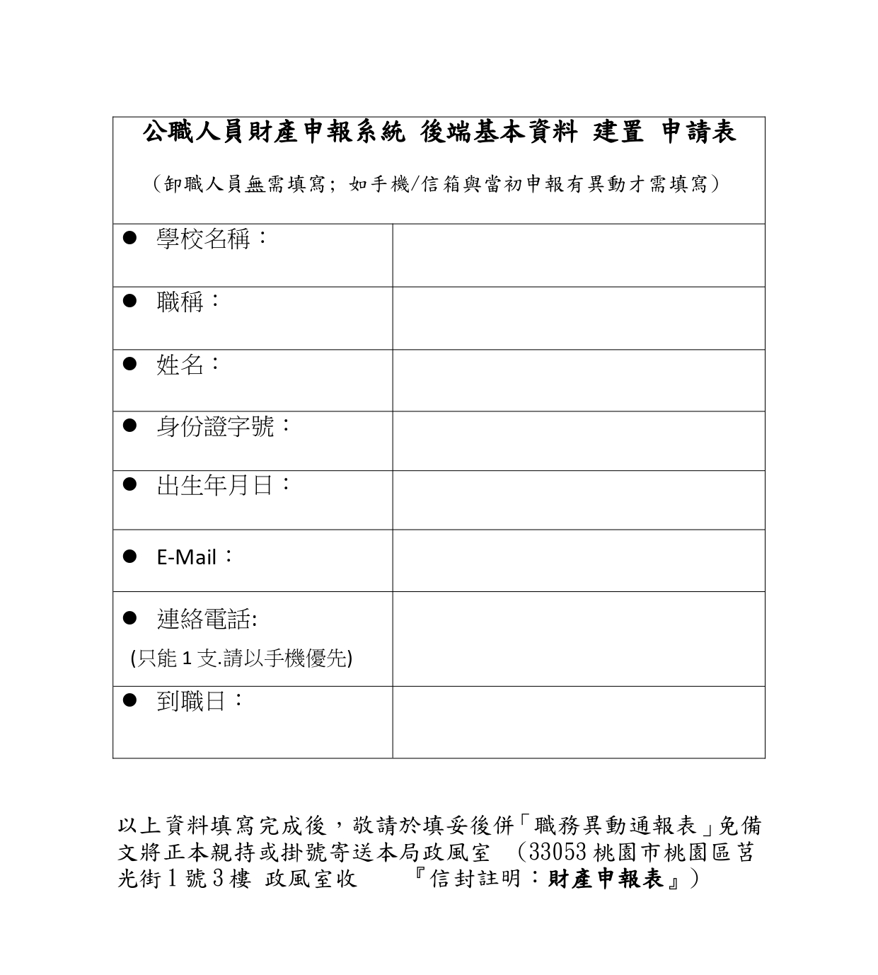
公職人員財產申報職務異動通報程序

Slide 16
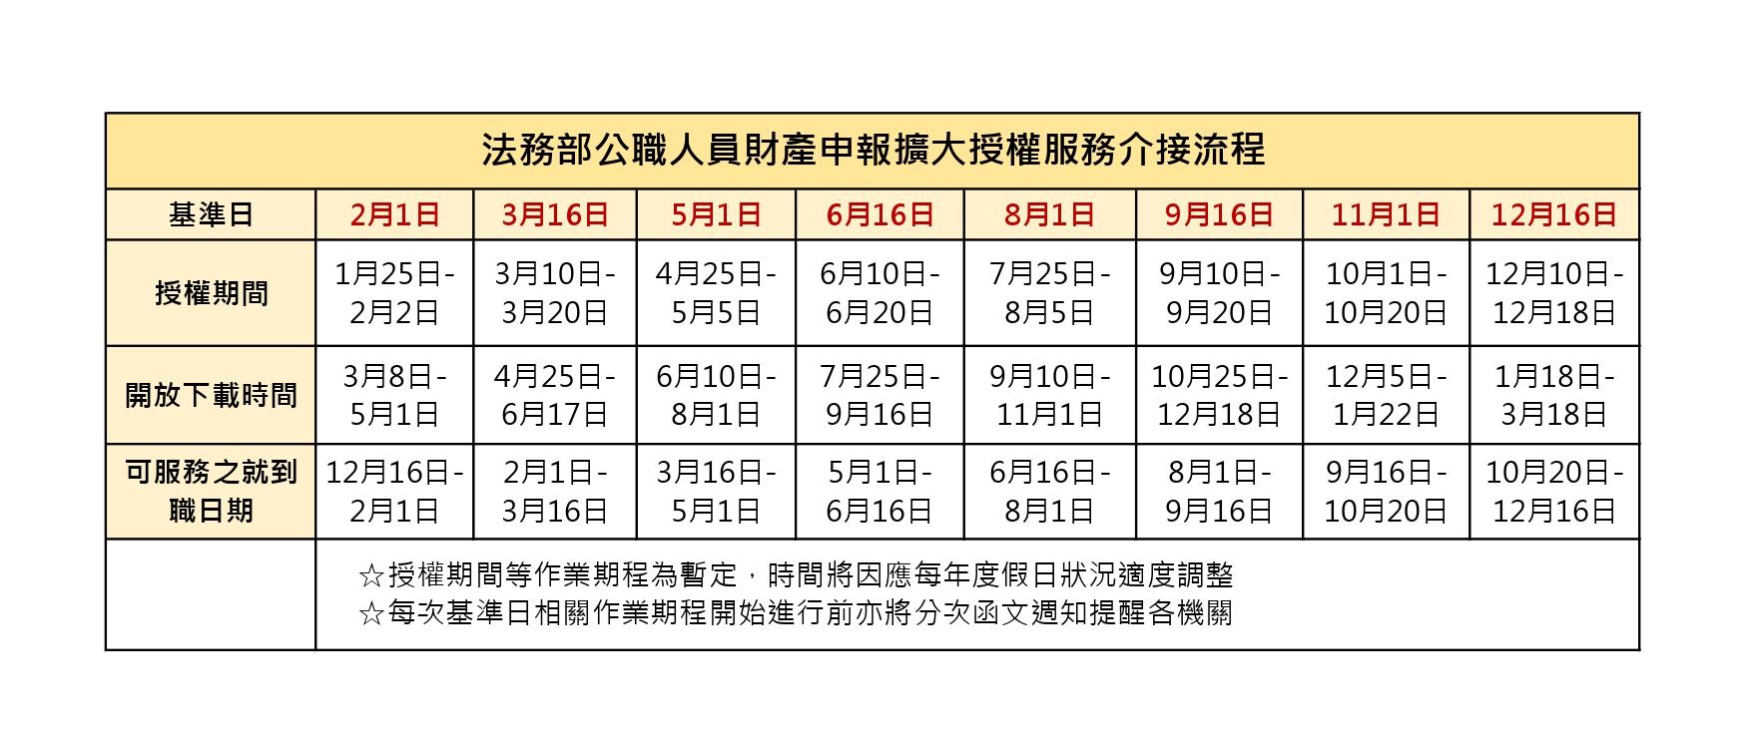
公職人員財產申報職務異動通報程序

Slide 17
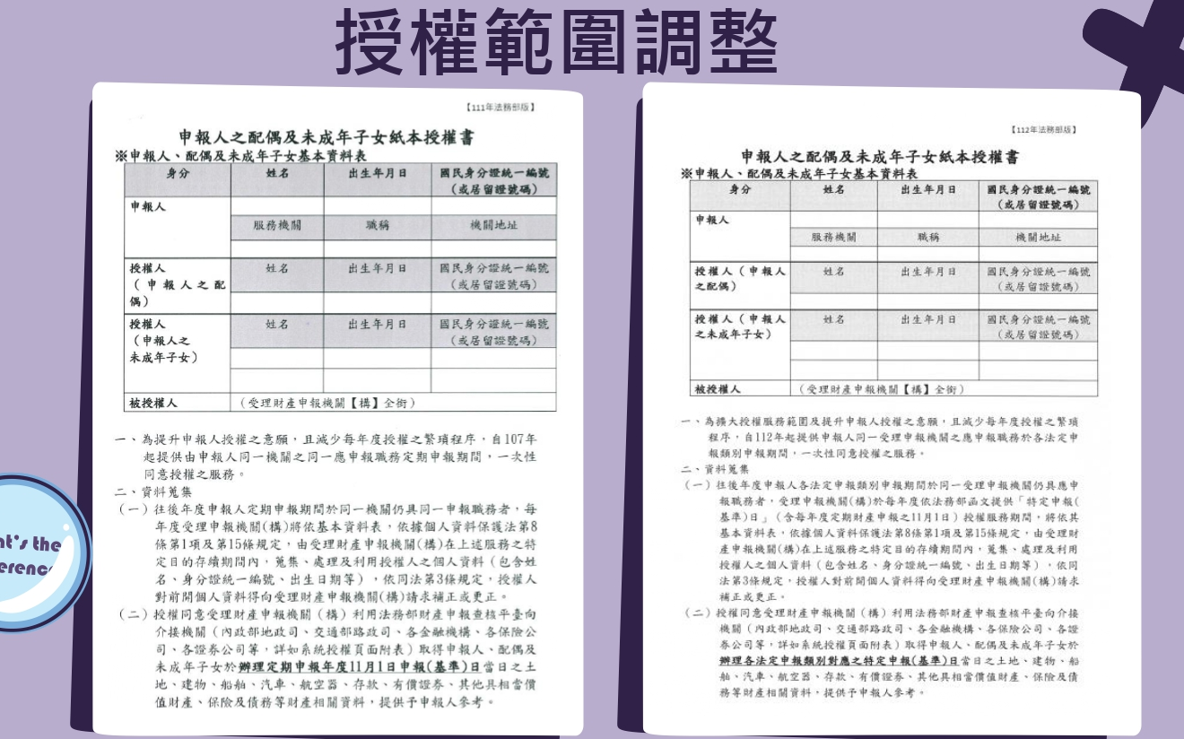
公職人員財產申報職務異動通報程序

Slide 18
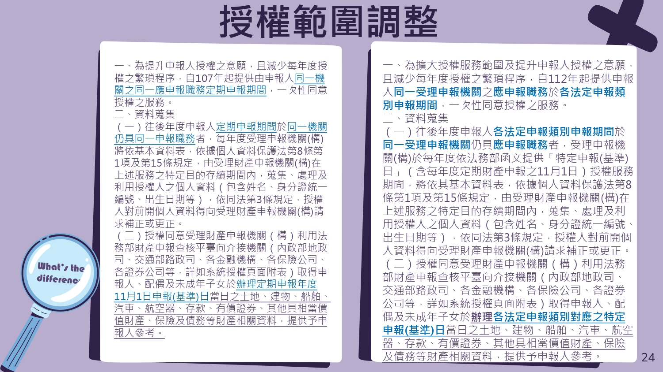
公職人員財產申報職務異動通報程序

Slide 19
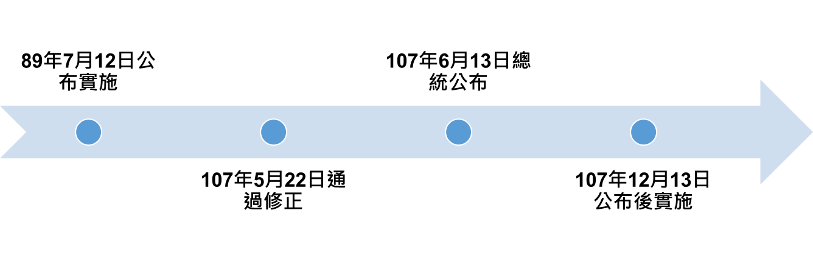
利益衝突法迴避法之基本認知
公職人員在執行職務時，可能因為他的行為舉止，而使自己或與他有特定關係的人有獲得好處的可能，為了避免公職人員瓜田李下的行為，衝擊民眾對施政的信賴感，進而影響法律的有效執行，故訂立「公職人員利益衝突迴避法」 ，作為利益衝突迴避的專法。

Slide 20
利益衝突法迴避法之基本認知
基本架構
適用對象
公職人員§2
關係人§3
規範方式
利益衝突§5
利益§4
迴避義務§6~§10
禁止行為
假借職權圖利禁止§12
請託關說禁止§13
交易或補助行為禁止§14

Slide 21
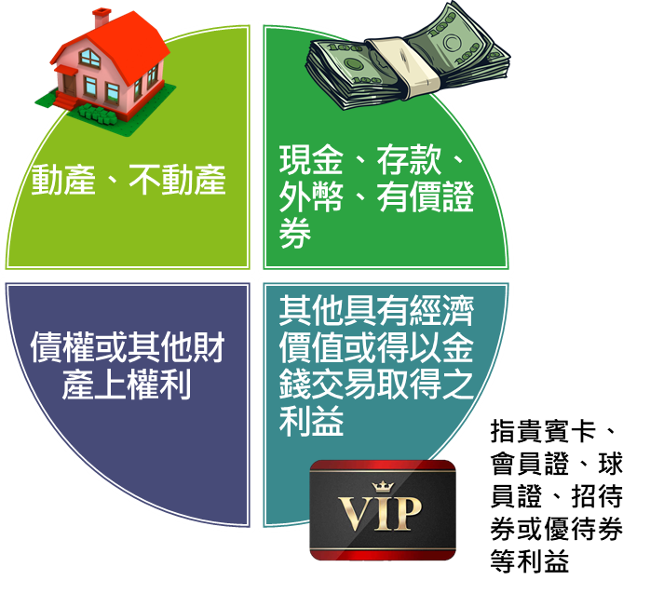
利益衝突法迴避法之基本認知
※利益衝突：公職人員執行職務時，得因其作為或不作為，直接或間接使本人或其關係人獲取利益者 (§5)
公職人員執行職務時，得因其作為或不作為，直接
財產
非財產
利益(§4)
指有利公職人員或其關係人在機關（構）團體、學校、法人、事業機構、部隊之任用、聘任、聘用、約僱、臨時人員之進用、勞動派遣、陞遷、調動、考績及其他相類似之人事措施
其他人事措施：(例)
1、約聘僱人員
2、技工、工友、清潔隊員
3、按日計酬之臨時人員
4、人力派遣公司之派遣人員
5、占原缺指派至其他單位工作
6、考績之評定－涉及獎金發放、職等陞遷
7、僱用臨時助教、兼任行政職務、代課教師、增置教師、教學支援工作人員、代理幹事、圖書館助理編輯、聘用無給職鄉鎮顧問

Slide 22
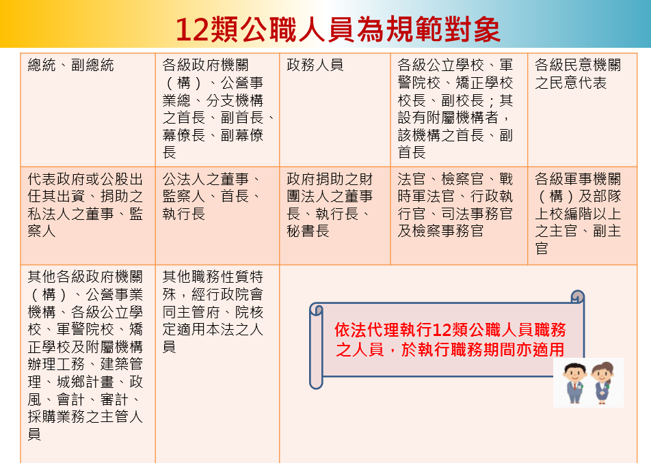
利益衝突法迴避法之基本認知

Slide 23
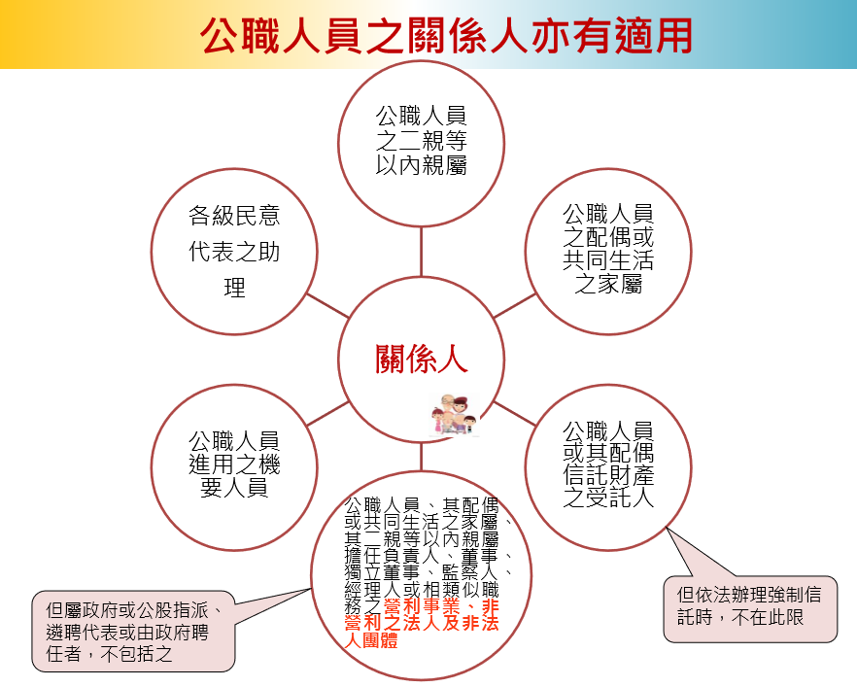
利益衝突法迴避法之基本認知

Slide 24
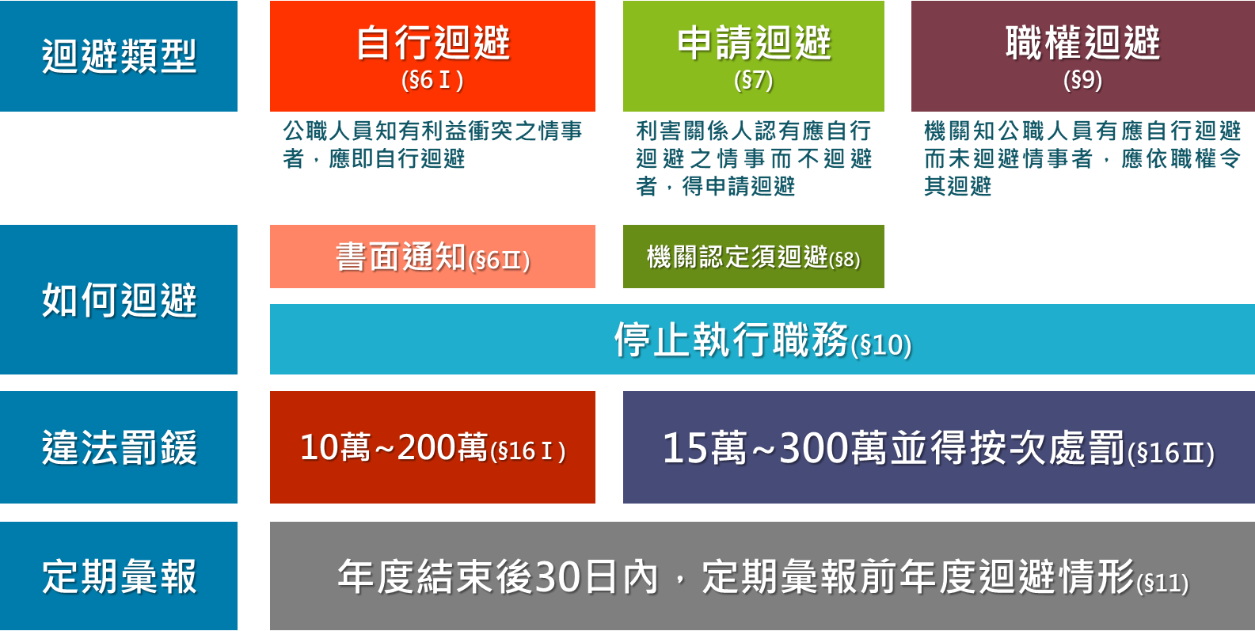
利益衝突法迴避法之基本認知

Slide 25
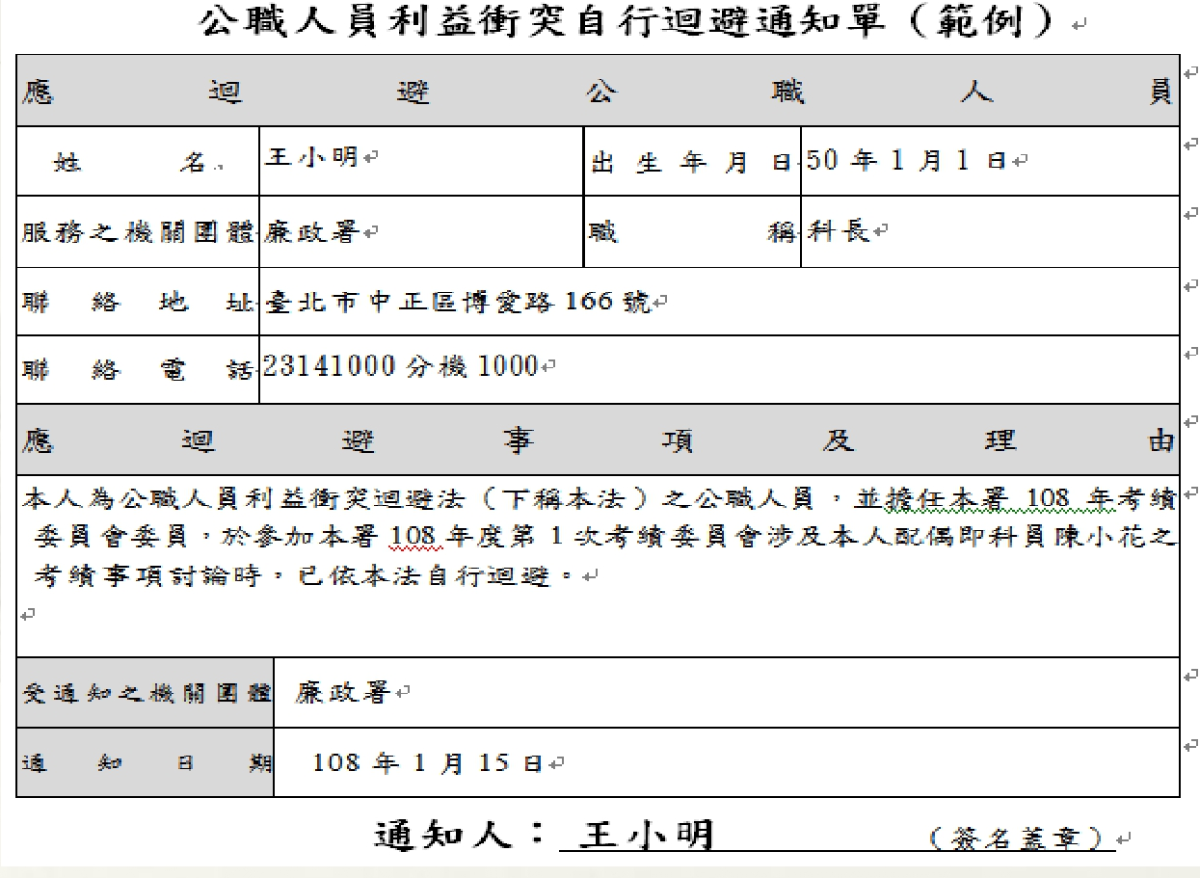
利益衝突法迴避法之基本認知

Slide 26
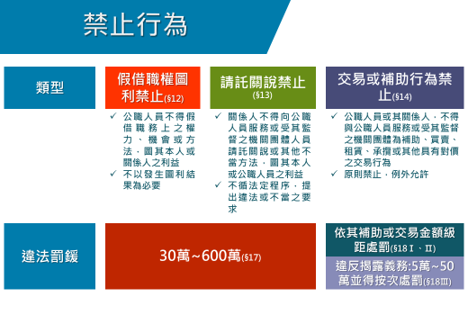
利益衝突法迴避法之基本認知

Slide 27
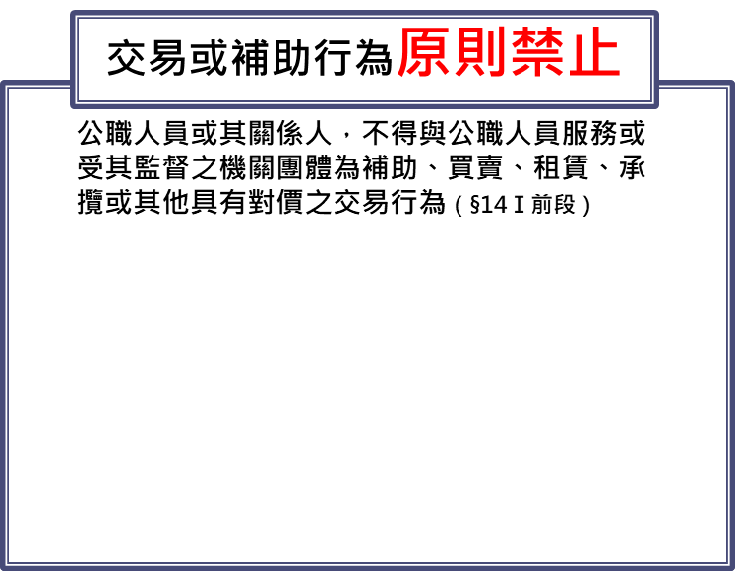
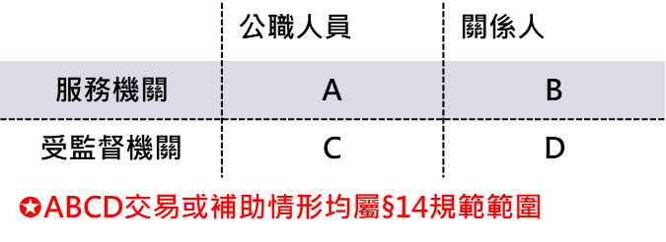
利益衝突法迴避法之基本認知
交易或補助行為之禁止(§14)

Slide 28
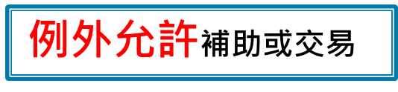
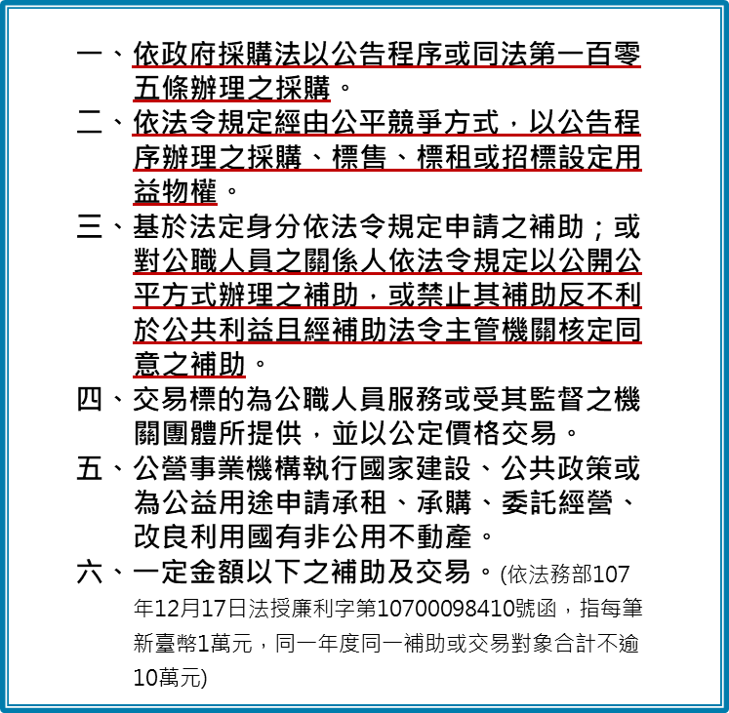
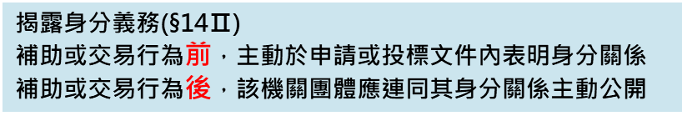
利益衝突法迴避法之基本認知
交易或補助行為之禁止(§14)

Slide 29
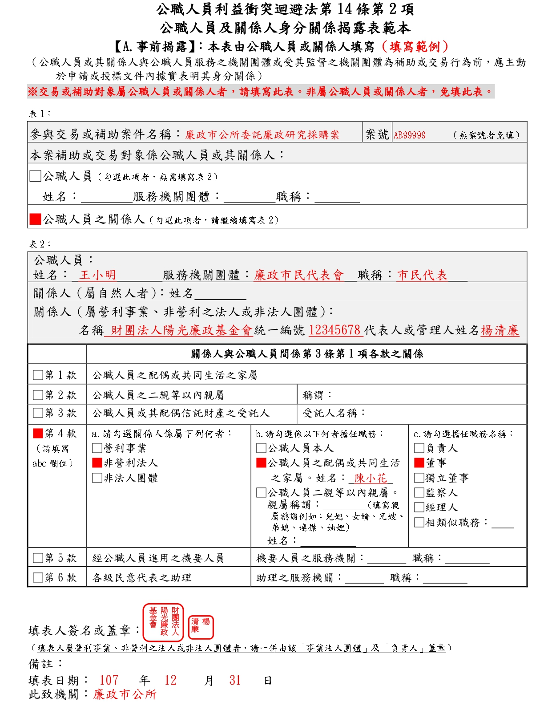
利益衝突法迴避法之基本認知
範例案情：
廉政市民代表會之市民代表王小明，其配偶陳小花擔任財團法人陽光廉政基金會之董事，基金會董事長為楊清廉。該基金會參加受市民代表王小明監督之機關即廉政市公所之委託廉政研究採購案公開招標之投標，決標結果該基金會以 1,200,000 元得標。
市民代表
明
花
廉
配偶
監督
董事
董事長
基金會
市公所
投標

Slide 30
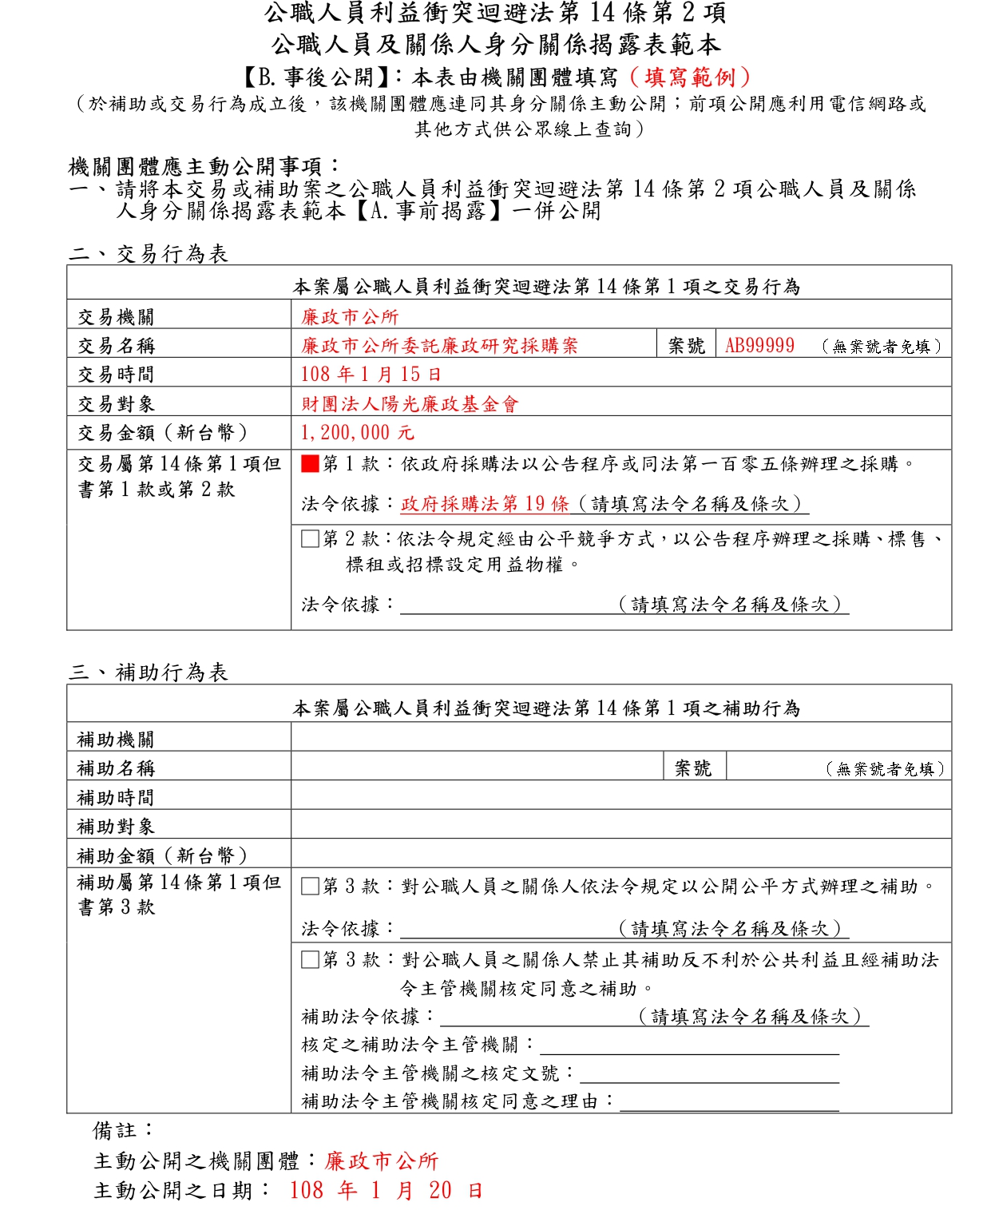
利益衝突法迴避法之基本認知
範例案情：
廉政市民代表會之市民代表王小明，其配偶陳小花擔任財團法人陽光廉政基金會之董事，基金會董事長為楊清廉。該基金會參加受市民代表王小明監督之機關即廉政市公所之委託廉政研究採購案公開招標之投標，決標結果該基金會以 1,200,000 元得標。
市民代表
明
花
廉
配偶
監督
董事
董事長
基金會
市公所
投標

Slide 31
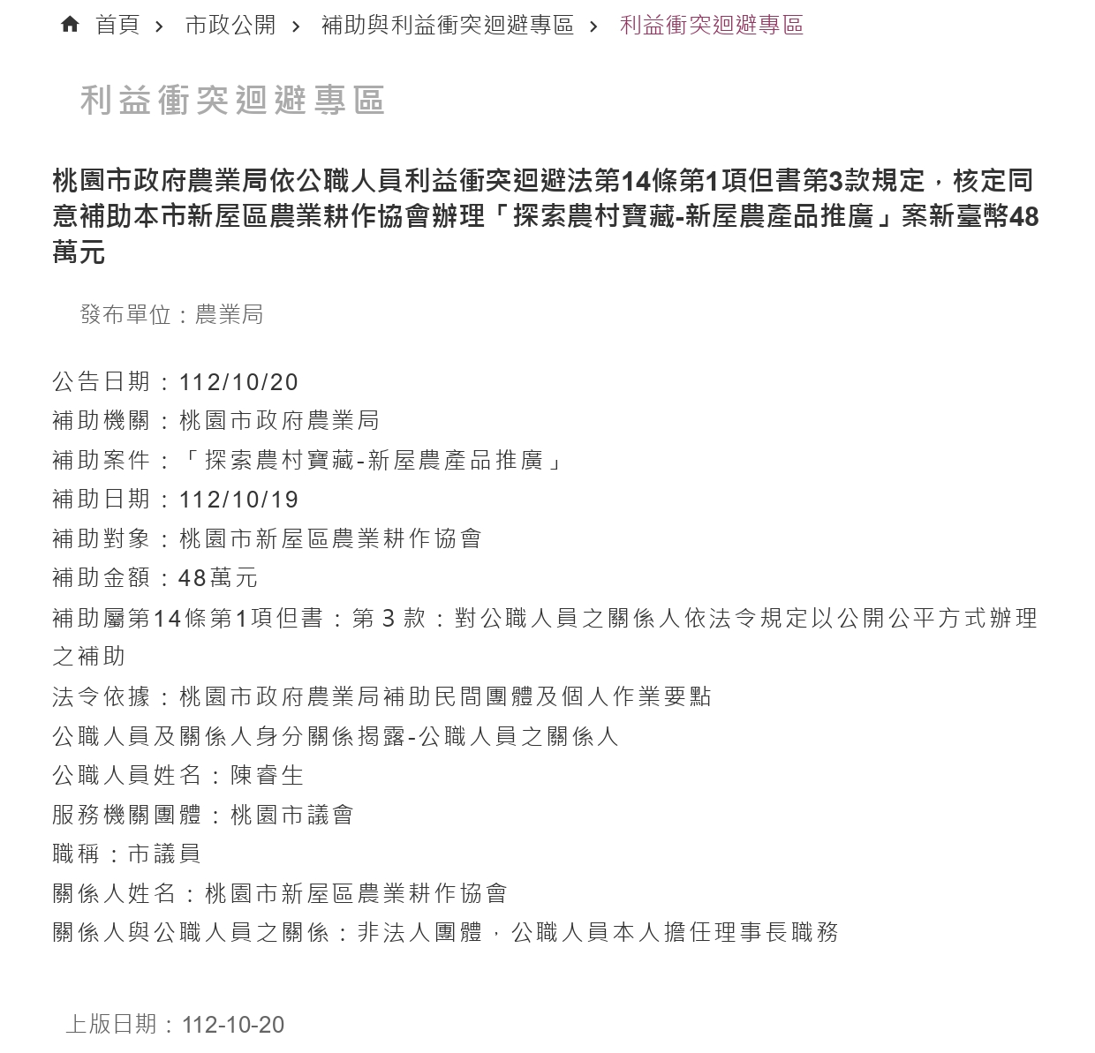
利益衝突法迴避法之基本認知

